Slide 1
Rozhodovací stromy I
Ing. Tomáš Kliegr, Ph.D.
29.9.2016

Slide 2
Osnova
Představení a kontext
Algoritmus ID3
Entropie, Informační zisk
Použití stromu
Převod na rozhodovací pravidla
Převod na rozhodovací tabulku
Přeučení

Slide 3
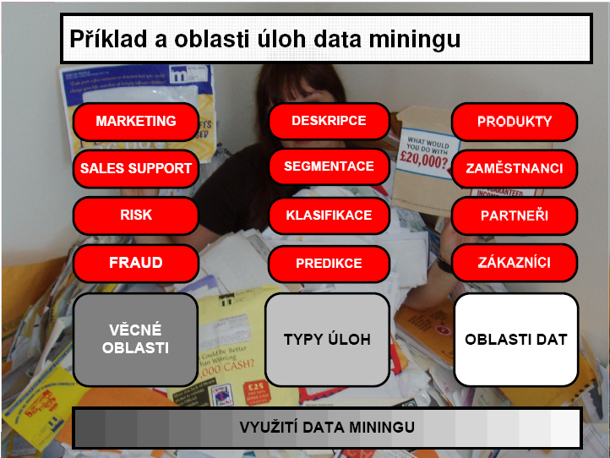
Dobývání znalostí z databází – příklady úloh
rozpoznání problémových nebo vysoce bonitních klientů banky
analýza klientů pojišťovny
analýza nákupních košíků
predikce spotřeby elektřiny (vody, plynu)
analýza poruchovosti automobilů
analýza dat o pacientech
analýza příčin změny mobilních operátorů
analýza chování zákazníků internetových obchodů (clickstreamy)
text mining
…

Slide 4
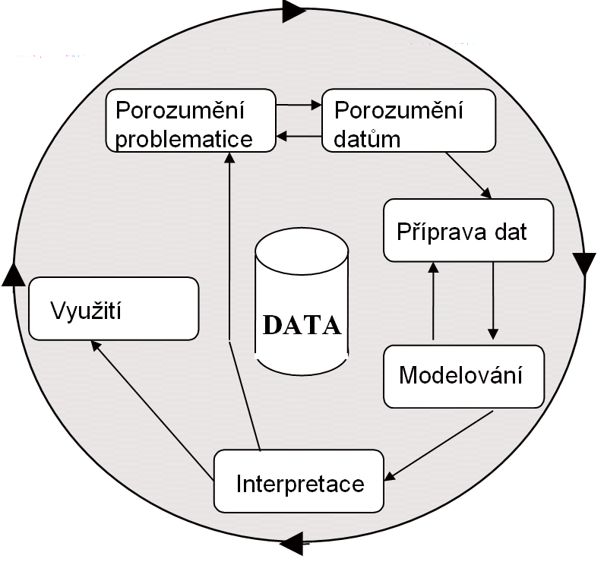
Metodika CRISP DM

Slide 5
Praktické zkušenosti
nejdůležitější je fáze porozumění problému - 80% významu
časově nejnáročnější příprava dat - 80% času
vlastní analýzy 5% času

Slide 6
Klasifikační úloha
Patří mezi úlohy Dobývání znalostí z databází (DZD)
Klasifikace: po naučení na trénovacích datech se používá pro zařazení nových objektů.
Obvykle je objekt zařazován do právě jedné z x možných (nominálních) tříd
Také lze na klasifikaci pohlížet jako na úlohu odhadování hodnoty cílové proměnné
Rozšíření
Klasifikace do více tříd
Cílová proměnná je numerická

Slide 7
Další úlohy DZD
Shlukování: instance jsou rozděleny do skupin. Není fáze trénování.
Asociační pravidla: slouží pro explorativní analýzu dat, nalezení zajímavých souvislostí v datech.
….

Slide 8
Představení
Cílová proměnná
Den | Předpověď | Teplota | Vlhkost | Vítr | Hrát tenis
D1 | Jasno | Horko | Vysoká | Slabý | Ne
D2 | Jasno | Horko | Vysoká | Silný | Ne
D3 | Zataženo | Horko | Vysoká | Slabý | Ano
D4 | Déšť | Příjemně | Vysoká | Slabý | Ano
D5 | Déšť | Chladno | Normální | Slabý | Ano
D6 | Déšť | Chladno | Normální | Silný | Ne
D7 | Zataženo | Chladno | Normální | Silný | Ano
D8 | Jasno | Příjemně | Vysoká | Slabý | Ne
D9 | Jasno | Chladno | Normální | Slabý | Ano
D10 | Déšť | Příjemně | Normální | Slabý | Ano
D11 | Jasno | Příjemně | Normální | Silný | Ano
D12 | Zataženo | Příjemně | Vysoká | Silný | Ano
D13 | Zataženo | Horko | Normální | Slabý | Ano
D14 | Déšť | Příjemně | Vysoká | Silný | Ne

Slide 9
Představení
Jeden z nejpoužívanějších klasifikačních algoritmů
Předpověď
Jasno
Déšť
Zataženo
Vlhkost
Vítr
Ano
Slabý
Vysoká
Normální
Silný
Ne
Ano
Ano
Ne

Slide 10
Indukce rozhodovacích stromů
Cílová proměnná*
Kategoriální
Spojitá
Vstupní proměnné (atributy) - prediktory
První fáze - Učení se z historických dat
Výstupem je rozhodovací strom
Rozhodovací strom je použit na data
Algoritmus ID3
* (v závislosti na použitém algoritmu)

Slide 11
Příklad
Algoritmus ID3
Den | Předpověď | Teplota | Vlhkost | Vítr | Hrát tenis
D1 | Jasno | Horko | Vysoká | Slabý | Ne
D2 | Jasno | Horko | Vysoká | Silný | Ne
D3 | Zataženo | Horko | Vysoká | Slabý | Ano
D4 | Déšť | Příjemně | Vysoká | Slabý | Ano
D5 | Déšť | Chladno | Normální | Slabý | Ano
D6 | Déšť | Chladno | Normální | Silný | Ne
D7 | Zataženo | Chladno | Normální | Silný | Ano
D8 | Jasno | Příjemně | Vysoká | Slabý | Ne
D9 | Jasno | Chladno | Normální | Slabý | Ano
D10 | Déšť | Příjemně | Normální | Slabý | Ano
D11 | Jasno | Příjemně | Normální | Silný | Ano
D12 | Zataženo | Příjemně | Vysoká | Silný | Ano
D13 | Zataženo | Horko | Normální | Slabý | Ano
D14 | Déšť | Příjemně | Vysoká | Silný | Ne

Slide 12
Kvízy
V průběhu přednášky bude několik kvízových otázek
V rámci jedné přednášky můžete získat až dvě bonusové klasifikační jednotky
Body z isisu se pro závěrečné hodnocení vynásobí koeficientem 0.4
Pokud bude vysoký počet správných odpovědí, počet rozdělovaných klasifikačních jednotek za každou otázku může být upraven takto:
Pro odpověď na kvíz nepoužívejte žádný software
Klasifikační jednotky se objeví v ISISu do následující přednášky
1 + (a-b)/(a+b)
kde
a je počet nesprávných odpovědí
b počet správných odpovědí

Slide 13
Informační zisk
Algoritmus ID3
Jak dobře atribut rozděluje trénovací instance podle hodnot cílového atributu
Vychází z entropie (Informační teorie)
Odpovídá na otázku, který atribut zvolit pro větvení
Předpověď
Jasno
Déšť
Zataženo
Vlhkost
Vítr
Ano
Slabý
Vysoká
Normální
Silný
Ne
Ano
Ano
Ne

Slide 14
Entropie
Algoritmus ID3
V teorii informace je entropie definovaná jako funkce
S .. Množina trénovacích instancí
v teorii informace
v kontextu rozhodovacích stromů
Poměr počtu instancí s hodnotou t cílového atributu na počtu všech instancí
pravděpodobnost výskytu třídy t
je počet tříd
Počet různých hodnot cílového atributu
Minimální počet bitů, který je potřeba pro zakódování klasifikace libovolného prvku S

Slide 15
Entropie – příklad
Algoritmus ID3
Klasifikace do dvou tříd množiny se 14 instancemi
id | hrát
1 | Ne
2 | Ne
3 | Ano
4 | Ano
5 | Ano
6 | Ne
7 | Ano
8 | Ne
9 | Ano
10 | Ano
11 | Ano
12 | Ano
13 | Ano
14 | Ne

Slide 16
Entropie - příklad
Další příklad
Klasifikace do dvou tříd množiny se 14 instancemi
id | hrát
1 | Ano
2 | Ano
3 | Ano
4 | Ano
5 | Ano
6 | Ano
7 | Ano
8 | Ano
9 | Ano
10 | Ano
11 | Ano
12 | Ano
13 | Ano
14 | Ano
Množina S
Pro výpočet se předpokládá, že log₂(0) = 0

Slide 17
Entropie - příklad
Další příklad
Klasifikace do dvou tříd množiny se 14 instancemi
id | hrát
1 | Ne
2 | Ne
3 | Ne
4 | Ne
5 | Ne
6 | Ne
7 | Ne
8 | Ne
9 | Ne
10 | Ne
11 | Ne
12 | Ne
13 | Ne
14 | Ne
Množina S

Slide 18
Entropie - příklad
Další příklad
Klasifikace do dvou tříd množiny se 14 instancemi
id | hrát
1 | Ano
2 | Ano
3 | Ano
4 | Ano
5 | Ano
6 | Ano
7 | Ano
8 | Ne
9 | Ne
10 | Ne
11 | Ne
12 | Ne
13 | Ne
14 | Ne
Množina S

Slide 19
Entropie - příklad klasifikace do dvou tříd
Algoritmus ID3
Entropie
Poměr pozitivních instancí vůči všem instancím
Pro výpočet se předpokládá, že log₂(0) = 0

Slide 20
Kvíz 1
Jaká je maximální hodnota entropie v obecném případě (třídy nejsou dvě, ale je jich c)?
Definice entropie

Slide 21
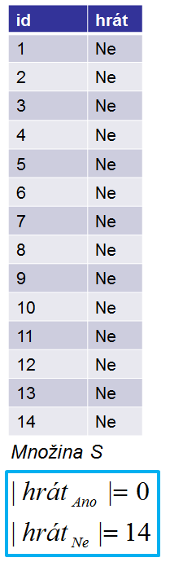
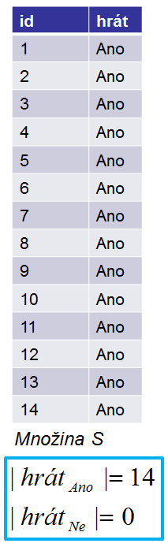
Entropie = míra neurčitosti
Poznámka
Entropie = 0
Entropie = 0
Poměr pozitivních instancí vůči všem instancím
určitě nehrát
určitě hrát

Slide 22
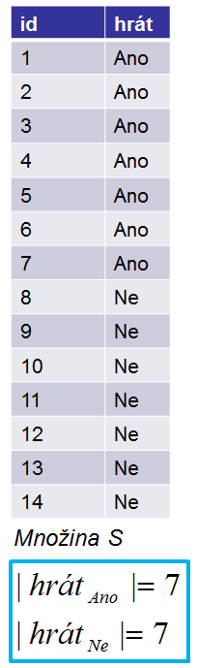
Entropie = míra neurčitosti
Poznámka
Entropie = 1
Poměr pozitivních instancí vůči všem instancím
hrát : nehrát = 1:1

Slide 23
Informační zisk
Algoritmus ID3
Informační zisk (information gain) atributu je očekávané snížení entropie na základě rozdělení příkladů do skupin dle hodnot tohoto atributu.
Množina všech hodnot atributu A
Podmnožina S pro kterou má atribut A hodnotu v
Očekávané snížení entropie na základě znalosti hodnot atributu A

Slide 24
Informační zisk - příklad
Algoritmus ID3

Slide 25
Algoritmus ID3
Den | … | Vítr | Hrát tenis
D1 |  | Slabý | Ne
D2 |  | Silný | Ne
D3 |  | Slabý | Ano
D4 |  | Slabý | Ano
D5 |  | Slabý | Ano
D6 |  | Silný | Ne
D7 |  | Silný | Ano
D8 |  | Slabý | Ne
D9 |  | Slabý | Ano
D10 |  | Slabý | Ano
D11 |  | Silný | Ano
D12 |  | Silný | Ano
D13 |  | Slabý | Ano
D14 |  | Silný | Ne

Slide 26
Algoritmus ID3
Den | … | Vítr | Hrát tenis
D1 |  | Slabý | Ne
D2 |  | Silný | Ne
D3 |  | Slabý | Ano
D4 |  | Slabý | Ano
D5 |  | Slabý | Ano
D6 |  | Silný | Ne
D7 |  | Silný | Ano
D8 |  | Slabý | Ne
D9 |  | Slabý | Ano
D10 |  | Slabý | Ano
D11 |  | Silný | Ano
D12 |  | Silný | Ano
D13 |  | Slabý | Ano
D14 |  | Silný | Ne

Slide 27
Dosazení entropie do vzorce pro informační zisk
Algoritmus ID3
Získali jsme informační zisk pro atribut Vítr. Jaký bude informační zisk pro další atributy?

Slide 28
Výběr atributu pro větvení
Algoritmus ID3
Vybíráme Předpověď.
Předpověď
Jasno
Zataženo
Déšť
Ano
?
?

Slide 29
Algoritmus ID3
Den | Předpověď | Teplota | Vlhkost | Vítr | Hrát tenis
D1 | Jasno | Horko | Vysoká | Slabý | Ne
D2 | Jasno | Horko | Vysoká | Silný | Ne
D8 | Jasno | Příjemně | Vysoká | Slabý | Ne
D9 | Jasno | Chladno | Normální | Slabý | Ano
D11 | Jasno | Příjemně | Normální | Silný | Ano

Slide 30
Algoritmus ID3
Den | Předpověď | … | Vítr | Hrát
D1 | Jasno | … | Slabý | Ne
D2 | Jasno | … | Silný | Ne
D8 | Jasno | … | Slabý | Ne
D9 | Jasno | … | Slabý | Ano
D11 | Jasno | … | Silný | Ano
Den | Předpověď | … | Vítr | Hrát
D1 | Jasno | … | Slabý | Ne
D2 | Jasno | … | Silný | Ne
D8 | Jasno | … | Slabý | Ne
D9 | Jasno | … | Slabý | Ano
D11 | Jasno | … | Silný | Ano

Slide 31
Algoritmus ID3
Den | Předpověď | Teplota | … | Hrát
D1 | Jasno | Horko | … | Ne
D2 | Jasno | Horko | … | Ne
D8 | Jasno | Příjemně | … | Ne
D9 | Jasno | Chladno | … | Ano
D11 | Jasno | Příjemně | … | Ano
Den | Předpověď | Teplota | … | Hrát
D1 | Jasno | Horko | … | Ne
D2 | Jasno | Horko | … | Ne
D8 | Jasno | Příjemně | … | Ne
D9 | Jasno | Chladno | … | Ano
D11 | Jasno | Příjemně | … | Ano
Den | Předpověď | Teplota | … | Hrát
D1 | Jasno | Horko | … | Ne
D2 | Jasno | Horko | … | Ne
D8 | Jasno | Příjemně | … | Ne
D9 | Jasno | Chladno | … | Ano
D11 | Jasno | Příjemně | … | Ano

Slide 32
Algoritmus ID3
Den | Předpověď | Teplota | Vlhkost | Vítr | Hrát tenis
D1 | Jasno | Horko | Vysoká | Slabý | Ne
D2 | Jasno | Horko | Vysoká | Silný | Ne
D8 | Jasno | Příjemně | Vysoká | Slabý | Ne
D9 | Jasno | Chladno | Normální | Slabý | Ano
D11 | Jasno | Příjemně | Normální | Silný | Ano

Slide 33
Výběr atributu pro větvení
Algoritmus ID3
Předpověď
Jasno
Zataženo
Déšť
Ano
Vlhkost
?
Vysoká
Normální
Ne
Ano

Slide 34
Algoritmus ID3
Den | Předpověď | Teplota | Vlhkost | Vítr | Hrát tenis
D4 | Déšť | Příjemně | Vysoká | Slabý | Ano
D5 | Déšť | Chladno | Normální | Slabý | Ano
D6 | Déšť | Chladno | Normální | Silný | Ne
D10 | Déšť | Příjemně | Normální | Slabý | Ano
D14 | Déšť | Příjemně | Vysoká | Silný | Ne

Slide 35
Výsledný strom
Algoritmus ID3
Předpověď
Jasno
Zataženo
Déšť
Entropie 0
Ano
Vlhkost
Vítr
Vysoká
Normální
Silný
Slabý
Ne
Ano
Ne
Ano
Entropie 0
Entropie 0
Entropie 0
Entropie 0

Slide 36
Použití stromu
Algoritmus ID3
Proběhla indukce stromu z trénovacích dat
Strom je možné použít na klasifikaci nových případů
U nové (tzv. testovací) instance postupně zjišťujeme hodnoty atributů ve stromě, počínaje kořenem stromu
Postupujeme po větvi, která odpovídá hodnotě atributu u nové instance
Jakmile se dostaneme k listovému uzlu klasifikace končí, výsledkem je třída tam uvedená

Slide 37
Příklad
Algoritmus ID3
Den | Předpověď | Teplota | Vlhkost | Vítr | Hrát tenis
D1 | Jasno | Horko | Vysoká | Slabý | Ne
D2 | Jasno | Horko | Vysoká | Silný | Ne
D3 | Zataženo | Horko | Vysoká | Slabý | Ano
D4 | Déšť | Příjemně | Vysoká | Slabý | Ano
D5 | Déšť | Chladno | Normální | Slabý | Ano
D6 | Déšť | Chladno | Normální | Silný | Ne
D7 | Zataženo | Chladno | Normální | Silný | Ano
D8 | Jasno | Příjemně | Vysoká | Slabý | Ne
D9 | Jasno | Chladno | Normální | Slabý | Ano
D10 | Déšť | Příjemně | Normální | Slabý | Ano
D11 | Jasno | Příjemně | Normální | Silný | Ano
D12 | Zataženo | Příjemně | Vysoká | Silný | Ano
D13 | Zataženo | Horko | Normální | Slabý | Ano
D14 | Déšť | Příjemně | Vysoká | Silný | Ne
Den | Předpověď | Teplota | Vlhkost | Vítr | Hrát tenis
Test1 | Jasno | Horko | Normální | Silný | ?

Slide 38
Algoritmus ID3
Den | Předpověď | Teplota | Vlhkost | Vítr | Hrát tenis
Test1 | Jasno | Horko | Normální | Silný | ?
Předpověď
Jasno
Déšť
Zataženo
Vlhkost
Vítr
Ano
Slabý
Vysoká
Normální
Silný
Ne
Ano
Ano
Ne
Den | Předpověď | Teplota | Vlhkost | Vítr | Hrát tenis
Test1 | Jasno | Horko | Normální | Silný | Ano

Slide 39
Kvíz 2
Ve kterých případech se může stát dle právě demonstrovaného algoritmu, aby testovací instanci nebylo možné pomocí naučeného stromu klasifikovat:
Když má instance jiné hodnoty v některých atributech než byly v trénovacích datech (např. hodnota "střední" pro atribut Déšť) nebo když má instance chybějící hodnoty pro některé atributy (např. chybí hodnota pro atribut Vlhkost)
Instanci lze klasifikovat vždy
Pouze tehdy, když má instance chybějící hodnoty pro některé atributy (např. chybí hodnota pro atribut Vlhkost)
Pouze tehdy, když má instance jiné hodnoty v některých atributech než byly v trénovacích datech (např. hodnota "střední" pro atribut Déšť).
Pouze tehdy, když má instance další atributy oproti trénovacím datům (např. atribut Rosný bod)

Slide 40
Top Down Induction Of Decision Trees (TDIDT)
Princip „rozděl a panuj“
Pro každou proměnnou
Rozděl všechny vstupní záznamy na dvě nebo více skupin dle hodnot
Spočítej dobrotu (goodness) pro - kvalitu tohoto rozdělení do skupin – jak dobře vylepšuje odhad cílové proměnné
Vyber proměnnou s nejlepší dobrotou a rozděl podle ní záznamy do skupin
Opakuj pro každou vzniklou skupinu až do doby, než bude dosaženou zastavující podmínky

Slide 41
Zastavovací podmínky
Základní
Skupina je „čistá“ -všechny záznamy mají jen jednu hodnotu cílové proměnné
Žádná vhodná proměnná pro rozdělení nebyla nalezena
Další:
Skupina je příliš malá – obsahuje jen malý počet záznamů
…

Slide 42
Algoritmus ID3
Je jedním z algoritmů pro indukci rozhodovacích stromů
Patří do třídy algoritmů TDIDT
Negarantuje nalezení optimálního řešení

Slide 43
Kvíz 3
Jaký atribut si vybere rozhodovací strom vytvářený pomocí algoritmu ID3 jako kořenový?
Z uvedených atributů neuvažujte pouze cílový atribut jako možný prediktor
Den v týdnu | Předpověď | Teplota | Vlhkost | Vítr | Hrát tenis
pondělí | Jasno | Horko | Vysoká | Slabý | Ne
pondělí | Déšť | Příjemně | Vysoká | Silný | Ne
úterý | Déšť | Příjemně | Vysoká | Silný | Ano

Slide 44
Optimalita TDIDT
TDIDT je postavena na žravém principu
Proměnná pro větvení je vybrána podle hodnoty dobroty a není nikdy později měněna
Algoritmus tak hledá lokální optimum, přičemž se doufá v nalezení globálně nejlepšího řešení
Za optimální řešení bývá považován nejmenší strom, který reprezentuje data
Může se stát, že optimální řešení nebude nalezeno nebo že růst stromu bude předčasně ukončen
žádný „backtracking“

Slide 45
Algoritmy
entropie
Informační zisk
ID3 (Quinlan 1986)
C4.5 (Quinlan 1993)
CART (Breiman et al 1984)
CHAID
Poměrný informační zisk
entropie
GINI Index
Chi kvadrát test
Klíčovým rozdílem je definice goodness – způsob výběru algoritmu pro větvení

Slide 46
Převod stromu na pravidla
Každé cestě stromem od kořenu k listu (každý uzel stromu se navštíví maximálně jednou) odpovídá jedno pravidlo
Nelistové uzly tvoří předpoklad pravidla
Listové uzly – hodnoty cílového atributu – závěr pravidla
Převedení stromu na pravidla zvyšuje srozumitelnost nalezených znalostí
Seznam pravidel je možné automaticky použít ve znalostním systému
Např. pomocí systému
JBOSS Drools

Slide 47
Předpověď
Jasno
Déšť
Zataženo
Vlhkost
Vítr
Ano
Slabý
Vysoká
Normální
Silný
Ne
Ano
Ano
Ne
Strom převedený na pravidla
IF Předpověď(Jasno) AND Vlhkost(Vysoká) THEN Hrát_Tenis(Ne)
IF Předpověď(Jasno) AND Vlhkost(Normální) THEN Hrát_Tenis(Ano)
IF Předpověď(Zataženo) THEN Hrát_Tenis(Ano)
IF Předpověď(Déšť) AND Vítr(Silný) THEN Hrát_Tenis(Ne)
IF Předpověď(Déšť) AND Vítr(Slabý) THEN Hrát_Tenis(Ano)

Slide 48
Rozhodovací tabulky
Rozhodovací strom je možné vyjádřit též jako rozhodovací tabulku
Rozhodovací tabulka je tabulková reprezentace skládající se ze čtyř kvadrantů oddělených horizontálními a vertikálními zdvojenými čarami
Horizontální čára rozděluje tabulku na podmínkovou část (nahoře) a akční část (dole)
Vertikální čára rozděluje atributy od jejich hodnot
Pomlčka značí, že hodnota sloupce je irelevantní
X v akční části značí závěr při splnění podmínek
Předpověď | Jasno | Jasno | Zataženo | Déšť | Déšť
Vlhkost | Vysoká | Normální | - | - | -
Vítr | - | - | - | Silný | Slabý
Hrát ANO |  | x | x |  | x
Hrát NE | x |  |  | x

Slide 49
Rozhodovací tabulky
Strom převedený na pravidla
IF Předpověď(Jasno) AND Vlhkost(Vysoká) THEN Hrát_Tenis(Ne)
IF Předpověď(Jasno) AND Vlhkost(Normální)THEN Hrát_Tenis(Ano)
IF Předpověď(Zataženo) THEN Hrát_Tenis(Ano)
IF Předpověď(Déšť) AND Vítr(Silný) THEN Hrát_Tenis(Ne)
IF Předpověď(Déšť) AND Vítr(Slabý) THEN Hrát_Tenis(Ano)
Každý sloupec odpovídá jednomu pravidlu
Předpověď | Jasno | Jasno | Zataženo | Déšť | Déšť
Vlhkost | Vysoká | Normální | - | - | -
Vítr | - | - | - | Silný | Slabý
Hrát ANO |  | x | x |  | x
Hrát NE | x |  |  | x

Slide 50
Rozhodovací tabulky
Úplnost – pokrývá všechny možné kombinace podmínek
Exkluzivita – žádná kombinace není pokryta více jak jedním sloupcem
Předpověď | Jasno | Jasno | Zataženo | Déšť | Déšť
Vlhkost | Vysoká | Normální | - | - | -
Vítr | - | - | - | Silný | Slabý
Hrát ANO |  | x | x |  | x
Hrát NE | x |  |  | x

Slide 51
Srovnání
Rozhodovací stromy – přímo implementovány v statistických a dataminingových programech, dobře probádané algoritmy
Rozhodovací pravidla – lépe srozumitelná interpretace, možnost vykonávat v business rules systémech
Rozhodovací tabulky – podle experimentů jsou nejlépe srozumitelné.
Všechny tři reprezentace jsou na sebe vzájemně převoditelné

Slide 52
Vyhodnocování klasifikačních modelů
Dostupná data se rozdělí na trénovací a testovací množinu
Na trénovací množině se provede naučení klasifikátoru (rozhodovacího stromu)
Na testovací množině se ověří jeho kvalita

Slide 53
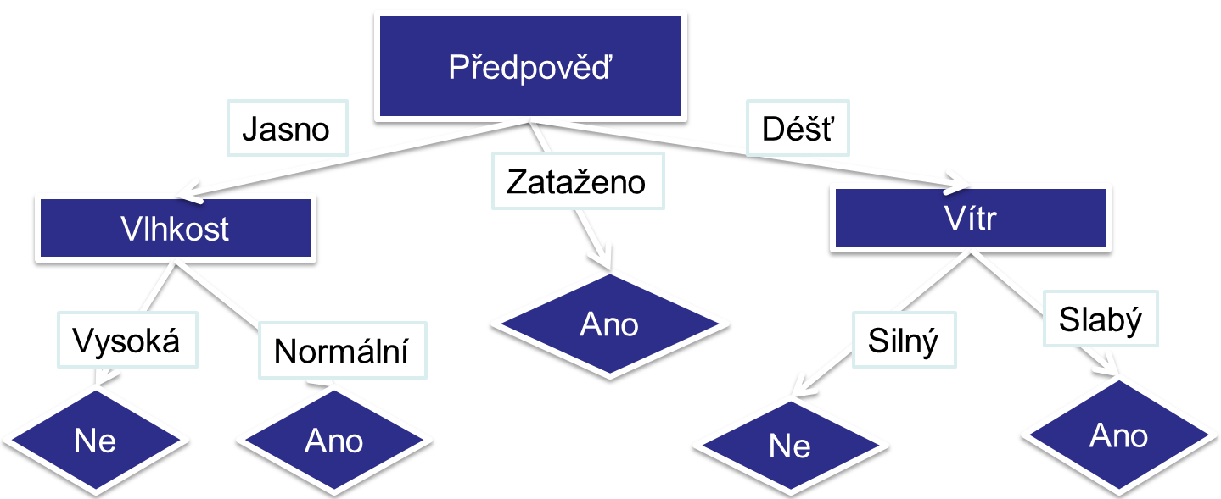
Testovací data
Den | Předpověď | Teplota | Vlhkost | Vítr | Hrát tenis | Predikce
D16 | Jasno | Horko | Normální | Silný | Ne | ?
D17 | Zataženo | Horko | Vysoká | Slabý | Ano | ?
D18 | Déšť | Chladno | Normální | Silný | Ano | ?
D19 | Jasno | Chladno | Vysoká | Slabý | Ano | ?
D20 | Déšť | Chladno | Normální | Silný | Ne | ?
D21 | Déšť | Chladno | Normální | Silný | Ne | ?
D22 | Déšť | Chladno | Normální | Silný | Ne | ?
Jaká je kvalita modelu na testovací množině?
53

Slide 54
Správnost (accuracy)
Kvalita modelu v jednom čísle: “počet správně klasifikovaných / počet všech”
Den | Předpověď | Teplota | Vlhkost | Vítr | Hrát tenis | Predikce
D16 | Jasno | Horko | Normální | Silný | Ne | Ano
D17 | Zataženo | Horko | Vysoká | Slabý | Ano | Ano
D18 | Déšť | Chladno | Normální | Silný | Ano | Ne
D19 | Jasno | Chladno | Vysoká | Slabý | Ano | Ne
D20 | Déšť | Chladno | Normální | Silný | Ne | Ne
D21 | Déšť | Chladno | Normální | Silný | Ne | Ne
D22 | Déšť | Chladno | Normální | Silný | Ne | Ne
Matice záměn
Skutečnost
 | Ano | Ne
Ano | 1 (a) | 1 (b)
Ne | 2 (c) | 3 (d)
Predikce
Správnost = (a + d) /(a + b + c + d) = 4/7

Slide 55
Matice záměn (confusion matrix)
Rozměr matice je NxN, kde N je počet hodnot cílové proměnné (počet tříd).
V našem příkladě je N=2
False positive
True positive
Skutečnost
 | Ano | Ne
Ano | 1 (a) | 1 (b)
Ne | 2 (c) | 3 (d)
Predikce
Nad maticí záměn se nejčastěji definují následující metriky:
Správnost
Přesnost
Úplnost
False negative
True negative

Slide 56
Přesnost (precision)
Typicky se počítá pro jednotlivé třídy: počet správně klasifikovaných / počet klasifikovaných.
Den | Předpověď | Teplota | Vlhkost | Vítr | Hrát tenis | Predikce
D16 | Jasno | Horko | Normální | Silný | Ne | Ano
D17 | Zataženo | Horko | Vysoká | Slabý | Ano | Ano
D18 | Déšť | Chladno | Normální | Silný | Ano | Ne
D19 | Jasno | Chladno | Vysoká | Slabý | Ano | Ne
D20 | Déšť | Chladno | Normální | Silný | Ne | Ne
D21 | Déšť | Chladno | Normální | Silný | Ne | Ne
D22 | Déšť | Chladno | Normální | Silný | Ne | Ne
Matice záměn
Skutečnost
 | Ano | Ne
Ano | 1 (a) | 1 (b)
Ne | 2 (c) | 3 (d)
Predikce
Přesnost (třída=ANO): a/(a + b) = 0.5
Přesnost(třída=NE): d/(c + d) = 3/5 = 0.6

Slide 57
Úplnost (recall)
Typicky se počítá pro jednotlivé třídy: počet správně klasifikovaných / počet všech instancí s danou třídou v testovacích datech.
Den | Předpověď | Teplota | Vlhkost | Vítr | Hrát tenis | Predikce
D16 | Jasno | Horko | Normální | Silný | Ne | Ano
D17 | Zataženo | Horko | Vysoká | Slabý | Ano | Ano
D18 | Déšť | Chladno | Normální | Silný | Ano | Ne
D19 | Jasno | Chladno | Vysoká | Slabý | Ano | Ne
D20 | Déšť | Chladno | Normální | Silný | Ne | Ne
D21 | Déšť | Chladno | Normální | Silný | Ne | Ne
D22 | Déšť | Chladno | Normální | Silný | Ne | Ne
Matice záměn
Skutečnost
 | Ano | Ne
Ano | 1 (a) | 1 (b)
Ne | 2 (c) | 3 (d)
Predikce
Úplnost (třída=ANO): a/(a+c) = 1/3
Úplnost (třída=NE): d/(b+d) = 3/4 = 0.75

Slide 58
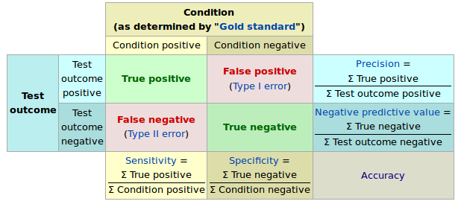
Matice záměn
Zdroj: http://en.wikipedia.org/wiki/Receiver_operating_characteristic

Slide 59
Křížová validace
Čím větší je část dat odložená pro validaci, tím lepší je odhad kvality modelu
Nevýhodou odložení velké části dat pro validaci je, že se zhoršuje kvalita stromu, protože odložená část dat nemůže být použita pro trénování.
Jako řešení se používá křížová validace (cross validation): dostupné příklady jsou rozděleny na C stejně velkých částí. Pro každou z těchto C částí se strom natrénuje na zbylých C-1 částech, a na zadržené části se provede otestování chyby.
Místo jednoho stromu se indukuje a vyhodnotí C-stromů
Výsledné metriky kvality jsou průměrem ze všech stromů
Obvyklá hodnota C je 10 (ten-fold cross validation) nebo 3 (three fold)

Slide 60
3-fold crossvalidation
Den | fold1 | fold2 | fold3
D1 | train | train | holdout
D2 | train | train | holdout
D3 | train | train | holdout
D4 | train | train | holdout
D5 | train | train | holdout
D6 | train | train | holdout
D7 | train | train | holdout
D8 | train | holdout | train
D9 | train | holdout | train
D10 | train | holdout | train
D11 | train | holdout | train
D12 | train | holdout | train
D13 | train | holdout | train
D14 | train | holdout | train
D15 | train | holdout | train
D16 | holdout | train | train
D17 | holdout | train | train
D18 | holdout | train | train
D19 | holdout | train | train
D20 | holdout | train | train
D21 | holdout | train | train
D22 | holdout | train | train
Hrát tenis
Ne
Ne
Ano
Ano
Ano
Ne
Ano
Ne
Ano
Ano
Ano
Ano
Ano
Ne
Ne
Ne
Ne
Ano
Ano
Ano
Ano
Ne
3-fold crossvalidation
Požaduje se i maximálně rovnoměrné rozdělení cílových tříd v jednotlivých blocích.

Slide 61
Problémy - Šum
Vytvoření rozhodovacího stromu, který bezchybně klasifikuje data z trénovací množiny, není vždy možné
Předpověď | Teplota | Vlhkost | Vítr | Hrát tenis
Jasno | Horko | Vysoká | Slabý | Ne
.. | … | … | … | ..,
Déšť | Příjemně | Vysoká | Silný | Ne
Déšť | Příjemně | Vysoká | Silný | Ano

Slide 62
Problémy - přeučení
Požadavek na tvorbu stromů s maximálně bezchybnou klasifikací na trénovací množině vede často přeučení (overfitting)
Uvažujme jinou trénovací množinu, která obsahuje dvě instance D14 a D15 s jinou hodnotou cílové proměnné.
Tyto instance lze od sebe odlišit pouze pomocí atributu Sluneční skvrny.
Den ID | Sluneční skrvny | Předpověď | Teplota | Vlhkost | Vítr | Hrát tenis
D1 | malé | Jasno | Horko | Vysoká | Slabý | Ne
… |  | .. | … | … | … | ..,
D14 | malé | Déšť | Příjemně | Vysoká | Silný | Ne
D15 | velké | Déšť | Příjemně | Vysoká | Silný | Ano
…
Sluneční skvrny
malé
velké
Ne
Ano
Algoritmus ID3 tento atribut použije, ačkoliv člověk by tento atribut patrně hodnotil jako irelevnatní.

Slide 63
Přeučení
Pokud má rozhodovací strom
Na trénovacích instancích chybu
Na celém rozdělení instancí (na všech instancích i mimo trénovací množinu) D chybu
Pak strom m je přeučený vzhledem k trénovacím datům, pokud existuje alternativní strom m’, pro který platí

Slide 64
Důsledek přeučení
0.9
Správnost
Trénovací data
Testovací data
0
Velikost stromu (počet uzlů)
100
Zdroj: Mitchell 97

Slide 65
Kvíz 4
Uvažujeme-li algoritmus ID3
Jaká může být maximálně hloubka stromu naučeného z dat popsaných čtyřmi atributy (prediktory) a jedním cílovým atributem?
Hloubkou stromu rozumíme počet atributů použitých pro větvení včetně kořene.

Slide 66
Příští přednáška
C4.5 vznikl úpravou a rozšířením algoritmu ID3
Řešení problému přeučení prořezáváním stromu
Poměrný informační zisk
Seskupování hodnot atributů
Omezení C4.5
Odvození nových atributů

